Slide 2
Сьогодні, 21 листопада 2022 року, Україна відзначає 8 річницю Дня Гідності та Свободи – одного із знакових офіційних свят, встановленого на честь двох революцій, які відбулися в Україні у 2004 та 2013 роках. В цьому році цей день проходить під гаслом «Вистояли на Майдані – переможемо у війні»

Slide 3
Усе в один місяць та проти однієї людини Історично склалося, що українці виходили на акції протесту саме у двадцятих числах листопада. Крім цього, Помаранчева революція та Революція гідності починалися з невдоволення діями віктора януковича. Так, у 2004 році українці вимагали повторних виборів, а у 2013-му – підтримати євроінтеграцію.

Slide 5
Історія Помаранчевої революції 21 листопада 2004 року відбувся другий тур голосування на виборах Президента. Участь у ньому брали чинний на той час прем'єр-міністр віктор янукович і кандидат від об’єднаної опозиції Віктор Ющенко. Вночі 22 листопада Центральна виборча комісія повідомила, що після підрахунку бюлетенів лідирує янукович. Ці дані відрізнялися від даних екзитполів, які відразу після закінчення голосування назвали переможцем Ющенка. Тоді Ющенко у ЦВК заявив, що не довіряє підрахункам Центрвиборчкому і закликав своїх прихильників вийти на Майдан Незалежності, щоб захистити підсумки голосування.

Slide 6
23 листопада 2004 року, через два дні після другого туру президентських виборів, у містах Західної України, Києві й ряді інших міст і обласних центрів почалися масові мітинги в підтримку кандидата від опозиції. Основною ареною народного невдоволення став Майдан Незалежності, де зібралося, за різними оцінками, від 100 до 500 тисяч протестувальників з усієї країни.

Slide 7
25 листопада Верховний Суд України заборонив друкувати офіційні результати виборів, а 27 листопада Верховна Рада України визнала результати виборів недійсними і оголосила недовіру ЦВК. У ході повторного голосування, проведеного 26 грудня 2004 року, з результатом 51,99% переміг Віктор Ющенко, котрий 23 січня 2005 року офіційно склав присягу та заступив на посаду Президента України.

Slide 8
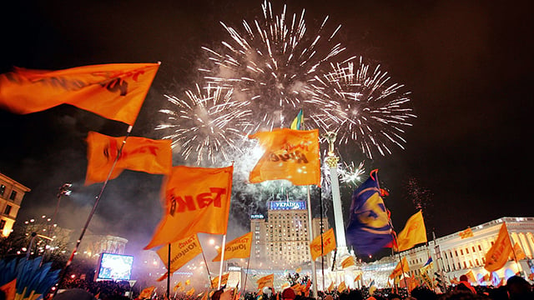

Slide 10
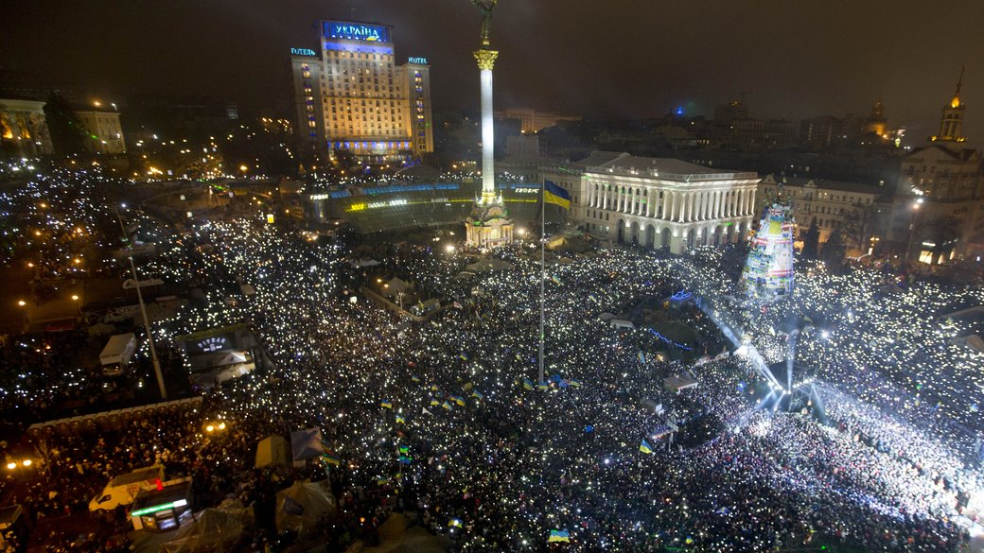
Перші заклики на Революцію Гідності

Slide 11
21 листопада 2013 року уряд миколи азарова виступив із заявою про відмову від підписання угоди про асоціацію з Європейським Союзом. Причиною такого рішення назвали нібито невраховані наслідки від санкцій з боку росії. Ввечері цього ж дня розпочалися перші акції протестів. Спочатку українці організовувалися на протест через соціальні мережі в Києві. З другої половини 22 листопада кількість людей на мітингу стала зростати і вже до 24 листопада на Майдані зібралося близько ста тисяч протестувальників.

Slide 12
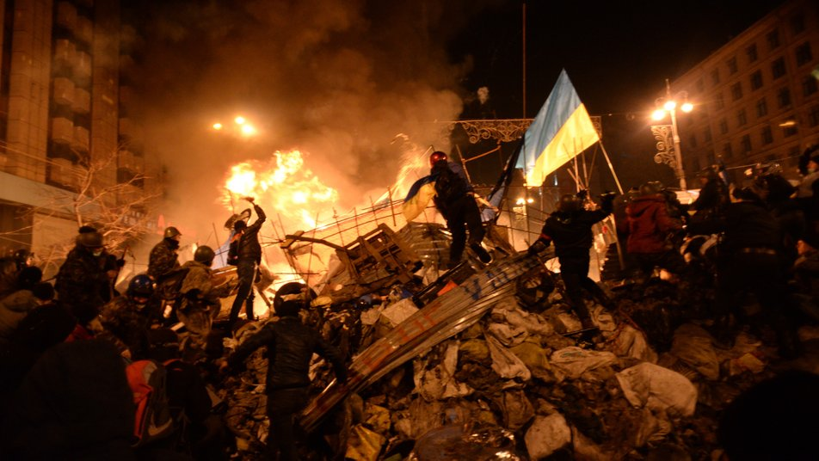
У ніч з 29 на 30 листопада силовики розігнали активістів,
які зібралися на Майдані Незалежності. Влада пояснила це бажанням розчистити місце для новорічної ялинки. Застосування сили до мітингувальників спричинило ще більшу хвилю протестів – з проєвропейських вони
перетворилися на антиурядові.

Slide 13
Після трьох місяців мітингів і жорстоких боїв у центрі Києва з понад сотнею вбитих та тисячами поранених за кілька днів, у ніч на 22 лютого 2014 року тодішній Президент янукович втік з України. А після цього розпочалася військова агресія росії, яка супроводжувалася анексією Криму та окупацією окремих територій Донецької і Луганської областей.

Slide 14
Попри те, що День гідності та свободи має статус державного свята, він не є офіційним вихідним. У цей день до пам’ятників загиблим учасникам Революції Гідності приносять квіти у пам’ять про Небесну сотню.

